Slide 1
Как подвести обучающихся к формулировке темы и задач урока

Slide 2
«Знание только тогда знание, когда оно приобретено усилиями своей мысли, а не памятью»
Л.Н.Толстой

Slide 3
Под целью в образовании следует понимать:
1) предвосхищаемый результат деятельности;
2) предметная проекция будущего;
3) субъективный образ желаемого, опережающий отражение событий в сознании человека.

Slide 4
Цели должны быть:
Диагностируемые.
Конкретные.
Понятные.
Описывающие желаемый результат.
Реальные.
Побудительные (побуждать к действию).
Точные. Цель не должна иметь расплывчатые формулировки. Не следует употреблять такие расплывчатые выражения, как «почувствовать», « понять».
Личностно значимыми для учащихся.
Ориентировать на поиск нового способа действия.
Содержать новизну, которая может быть разрешена в результате творческого применения известных способов действия.

Slide 5
Учебная задача – это цель, личностно- значимая для ученика, мотивирующая на изучение нового материала.

Slide 6
Учителю на этапе постановки учебной задачи необходимо обеспечить следующие условия:

Slide 7
1. Создать ситуацию, в которой ребенок обнаружит свое собственное суждение об обсуждаемом предмете; существование других точек зрения; недостаточность своего знания для решения возникшей задачи. Только в этом случае задача найдет эмоциональный отклик у каждого ребенка, что обеспечит ее принятие.

Slide 8
2. Обеспечить детей инструментом, позволяющим удержать, зафиксировать суть возникшей проблемы. Таким инструментом являются схемы, модели, детские рисунки, т. е. знаково-символические средства.

Slide 9
3. Обеспечить переход от отношения «спрашивающий учитель — отвечающий ученик» к отношению «спрашивающий ученик — учитель, помогающий ребенку сформулировать свой вопрос и найти на него ответ».

Slide 10
Кластер
money health
success

Slide 11
Диалог
«побуждающий» «подводящий»
“What should/shouldn’t a person do when sharing a room?”
1.Have you ever had to share a room with an unpleasant person? 2. Which of his/her habits were the most unpleasant? 3. Is it easy to keep the room tidy if you share it with an untidy person?

Slide 12
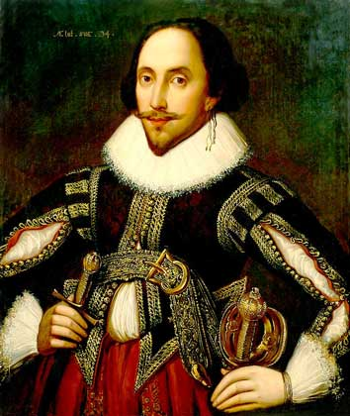
The best known of his works are «Hamlet», «Othello»,
«Romeo and Juliet», «Twelfth Night»

Slide 13
SHOUT
One of the worst things about my house is the lack of privacy. If I disappear into my room for some peace, it’s guaranteed that someone will come after me, wanting to know what I am to. The thing is I share the room with my little sister, I can’t just shut the door, and keep everyone out. The other thing that bugs me is that I am treated like an unpaid slave in the house. I’m going to leave home as I’m old enough. My mates always say that I’ll miss my family once I leave, but I doubt that!

Slide 14
A typical British house
Number of people | Two, three or four
Number of floors | One
Number of bedrooms | Two or more
Rooms on the ground floor | A bathroom and bedrooms
Rooms on the first floor | A kitchen, a dining room
Garden | No

Slide 15
Champion game
“Let the odd man out”
1.
bedroom
kitchen
lawyer
sitting-room
hall
2.
cupboard
sofa
carpet
computer
curtains
3.
chairs
rugs
pictures
gardens
houses
flower
4.
enjoy
convenient
ordinary
beautiful
light

Slide 16
My house is my castle
There is no place like home
Home , sweet home

Slide 17
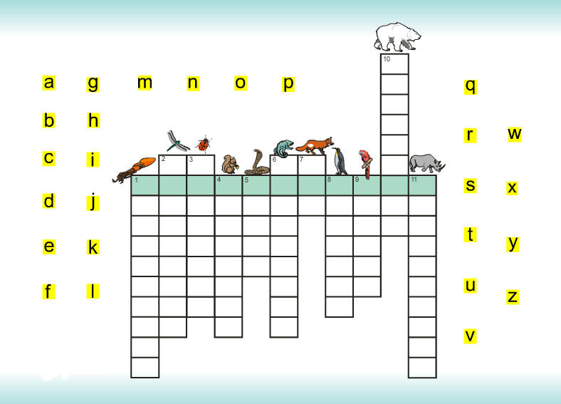

Slide 18
Обязательными условиями использования приемов целеполагания являются:
- учет уровня знаний и опыта детей;
- доступность, т.е. разрешимая степень трудности;
- толерантность, необходимость выслушивания всех мнений правильных и неправильных, но обязательно обоснованных;
- вся работа должна быть направлена на активную мыслительную деятельность.

